Slide 1
UNIVERSIDAD AUTÓNOMA DE CHIRIQUÍ FACULTAD CIENCIAS DE LA EDUCACIÓN SEMINARIO DE INFORMATICA TEMA: CLIMA ORGANIZACIONAL REALIZADO POR: GLENDY C. ARAÚZ G. CED. 4-713-45 PROFESORA: VIELKA MARIBEL BATISTA FEBRERO 2011

Slide 2
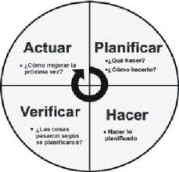
CARACTERÍSTICAS DEL CLIMA ORGANIZACIONAL
ESTRUCTURA:
Representa la percepción que tiene los miembros de la organización acerca de la cantidad de reglas, procedimientos, trámites y otras limitaciones a que se ven enfrentados en el desarrollo de su trabajo. La medida en que la organización pone el énfasis en la burocracia, versus el énfasis puesto en un ambiente de trabajo libre, informal e inestructurado.

Slide 3
RESPONSABILIDAD
Es el sentimiento de los miembros de la organización acerca de su autonomía en la toma de decisiones relacionadas a su trabajo. Es la medida en que la supervisión que reciben es de tipo general y no estrecha, es decir, el sentimiento de ser su propio jefe y no tener doble chequeo en el trabajo.

Slide 4
Recompensa
Corresponde a la percepción de los miembros sobre la adecuación de la recompensa recibida por el trabajo bien hecho. Es la medida en que la organización utiliza más el premio que el castigo.

Slide 5
DESAFIOS
Corresponde al sentimiento que tienen los miembros de la organización acerca de los desafíos que impone el trabajo. Es la medida en que la organización promueve la aceptación de riesgos calculados a fin de lograr los objetivos propuestos.

Slide 6
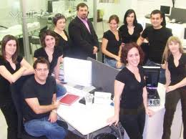
RELACIONES
Es la percepción por parte de los miembros de la empresa acerca de la existencia de un ambiente de trabajo grato y de buenas relaciones sociales tanto entre pares como entre jefes y subordinados.

Slide 7
COOPERACIÓN
Cooperación
Es el sentimiento de los miembros de la empresa sobre la existencia de un espíritu de ayuda de parte de los directivos, y de otros empleados del grupo. El énfasis está puesto en el apoyo mutuo, tanto de niveles superiores como inferiores.

Slide 8
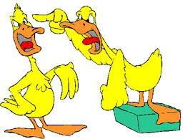
CONFLICTOS
Es el sentimiento del grado en que los miembros de la organización, tanto pares como superiores, aceptan las opiniones discrepantes y no temen enfrentar y solucionar los problemas tan pronto surjan.

